Slide 1

2021科大讯飞A.I.开发者大赛
广告图片素材分类赛题
决赛答辩
团队：自动化

Slide 2
目录
一
CONTENTS
团队介绍
二
算法方案解析
三
下阶段优化思路

Slide 3
目录
一
CONTENTS
团队介绍
二
算法方案解析
三
下阶段优化思路

Slide 4
团队介绍
团队背景
赵洵
中国科学院自动化研究所，研二
胡佳睿
武汉大学，硕士毕业生
李大鹏
中国科学院自动化研究所，研二

Slide 5
团队介绍
团队经历
团队成员曾在Kaggle、DataFountain、HeyWhale等竞赛平台以及各种企业创办的数据竞赛中获得优异名次。

Slide 6
目录
一
CONTENTS
团队介绍
二
算法方案解析
三
下阶段优化思路

Slide 7
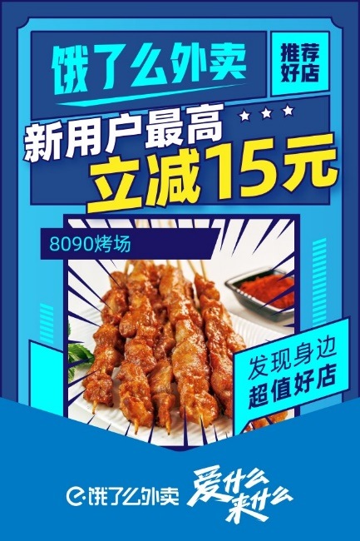
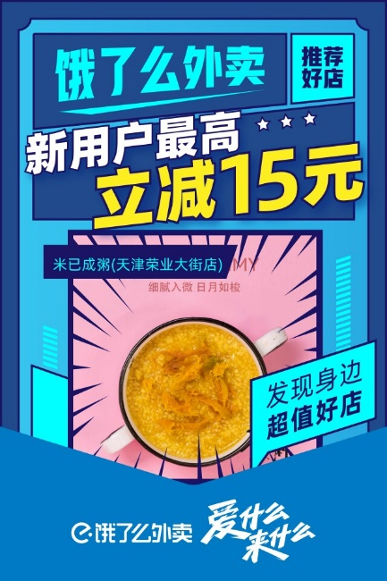
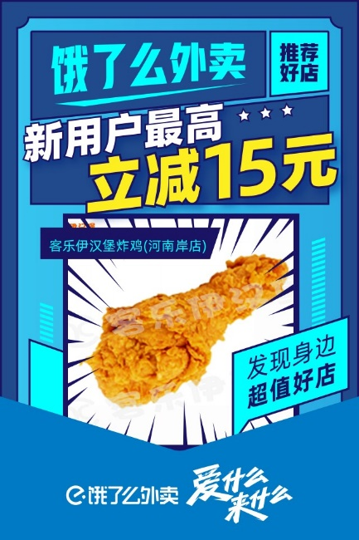
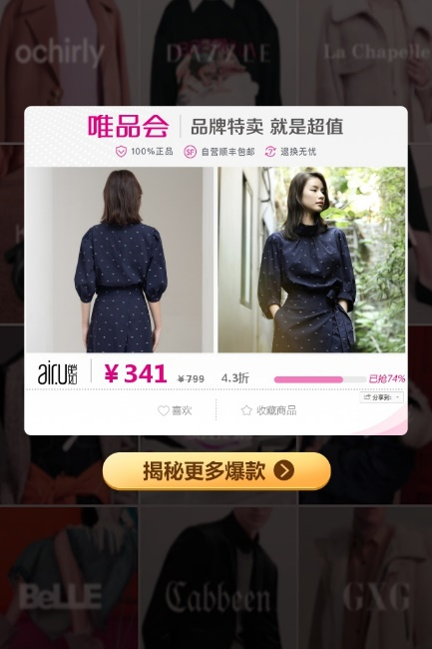
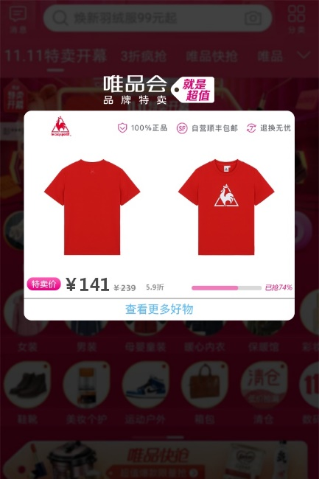
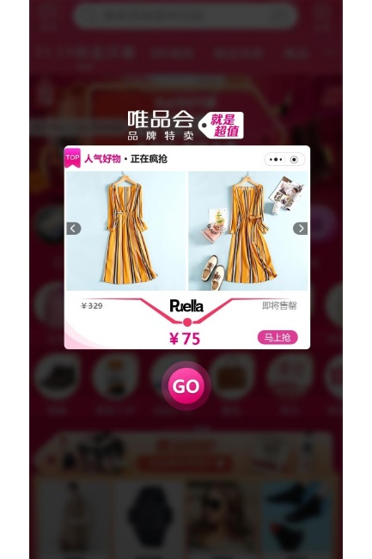
算法方案解析
赛题分析
图像为主（多尺度视觉特征）
全局：广告背景格式、颜色风格
局部：广告商品牌徽标
复杂：广告内容
文本为辅（形式多样的语义特征）
短文本：品牌名称
长文本：固定广告句式

Slide 8
算法方案解析
赛题分析
图像为主（多尺度视觉特征）
全局：广告背景格式、颜色风格
局部：广告商品牌徽标
复杂：广告内容
文本为辅（形式多样的语义特征）
短文本：品牌名称
长文本：固定广告句式
简单，易于分类
但部分广告没有固定风格

Slide 9

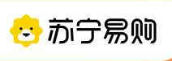

算法方案解析
赛题分析
图像为主（多尺度视觉特征）
全局：广告背景格式、颜色风格
局部：广告商品牌徽标
复杂：广告内容
文本为辅（形式多样的语义特征）
短文本：品牌名称
长文本：固定广告句式

Slide 10
算法方案解析
赛题分析
图像为主（多尺度视觉特征）
全局：广告背景格式、颜色风格
局部：广告商品牌徽标
复杂：广告内容
文本为辅（形式多样的语义特征）
短文本：品牌名称
长文本：固定广告句式
简单，易于分类
但不同类别存在共享的徽标

Slide 11
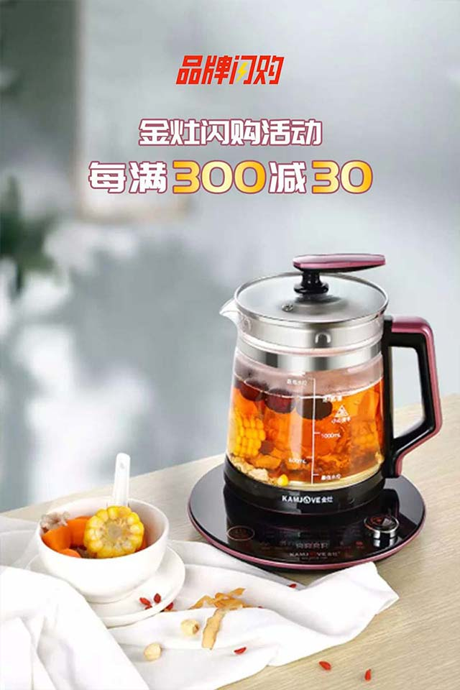
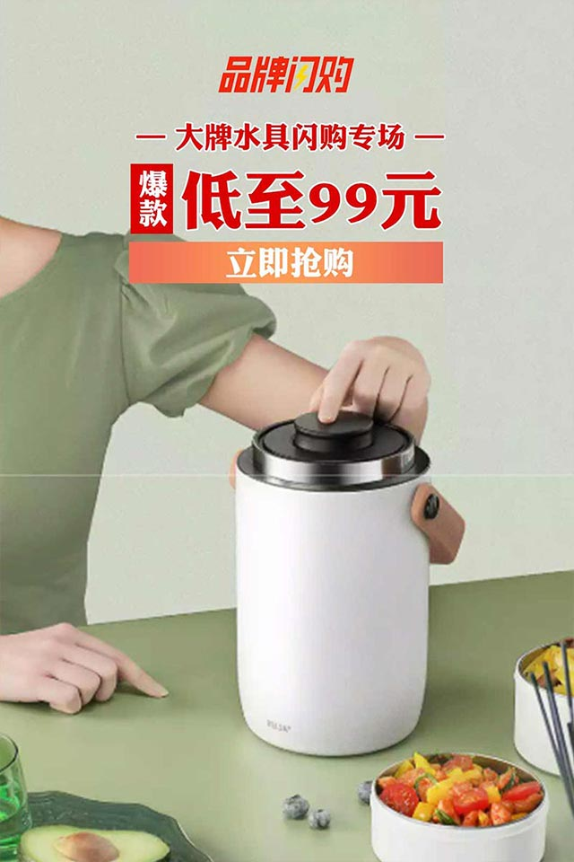
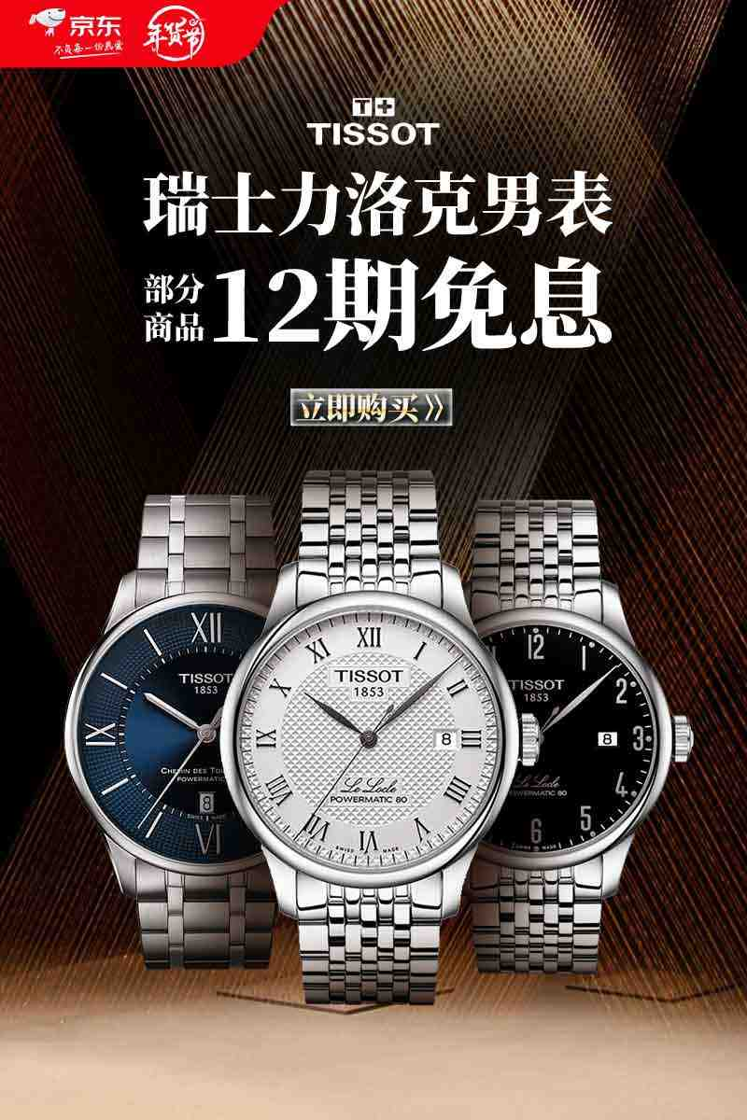
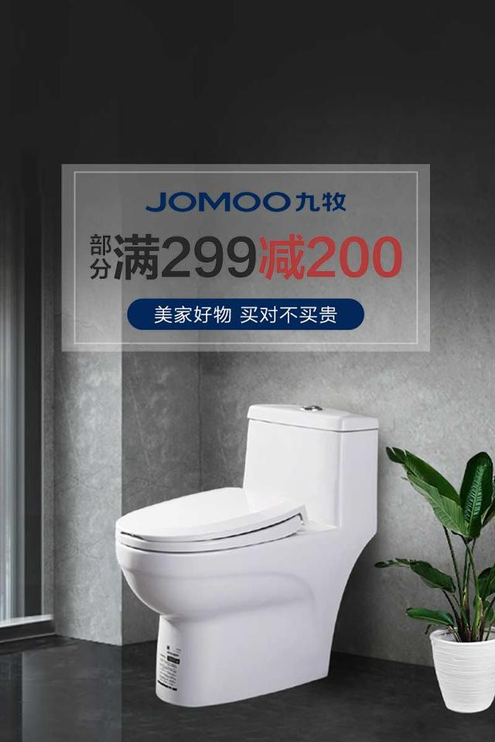
算法方案解析
赛题分析
图像为主（多尺度视觉特征）
全局：广告背景格式、颜色风格
局部：广告商品牌徽标
复杂：广告内容
文本为辅（形式多样的语义特征）
短文本：品牌名称
长文本：固定广告句式

Slide 12
算法方案解析
赛题分析
图像为主（多尺度视觉特征）
全局：广告背景格式、颜色风格
局部：广告商品牌徽标
复杂：广告内容
文本为辅（形式多样的语义特征）
短文本：品牌名称
长文本：固定广告句式
复杂，不易分类
类似自然图像
需要从类别中学习专有特征

Slide 13
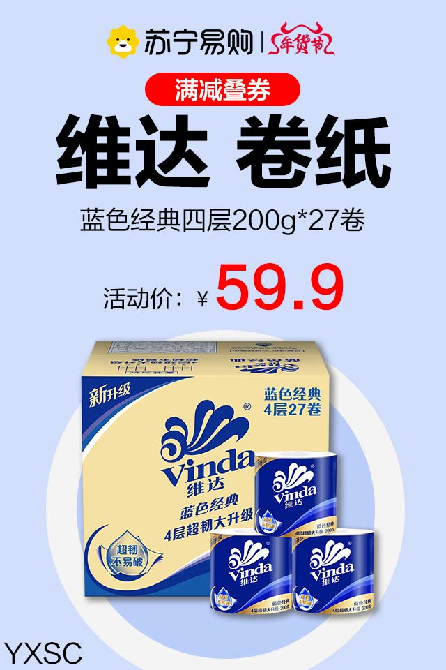



算法方案解析
赛题分析
图像为主（多尺度视觉特征）
全局：广告背景格式、颜色风格
局部：广告商品牌徽标
复杂：广告内容
文本为辅（形式多样的语义特征）
短文本：品牌名称
长文本：固定广告句式
维达
飞利浦

Slide 14
算法方案解析
赛题分析
图像为主（多尺度视觉特征）
全局：广告背景格式、颜色风格
局部：广告商品牌徽标
复杂：广告内容
文本为辅（形式多样的语义特征）
短文本：品牌名称
长文本：固定广告句式
维达
飞利浦
易受错字影响

Slide 15


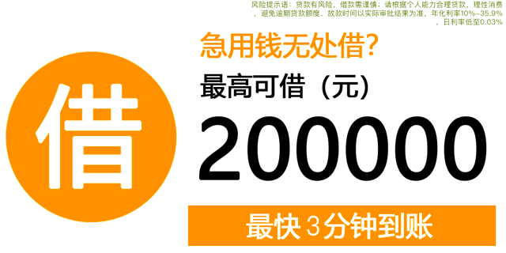
算法方案解析
赛题分析
图像为主（多尺度视觉特征）
全局：广告背景格式、颜色风格
局部：广告商品牌徽标
复杂：广告内容
文本为辅（形式多样的语义特征）
短文本：品牌名称
长文本：固定广告句式

Slide 16
算法方案解析
赛题分析
图像为主（多尺度视觉特征）
全局：广告背景格式、颜色风格
局部：广告商品牌徽标
复杂：广告内容
文本为辅（形式多样的语义特征）
短文本：品牌名称
长文本：固定广告句式
样本量少，难以学习

Slide 17
算法方案解析
方案设计：问题发现
问题（1）：
问题（2）：
图像信息
文本信息
多尺度特征
复杂特征
问题（3）：
模型大小
未知数据分布

Slide 18

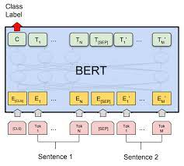
算法方案解析
方案设计：问题（1）多模态数据
问题（1）：
解决办法：
图像模型
文本模型
图像信息
文本信息

Slide 19
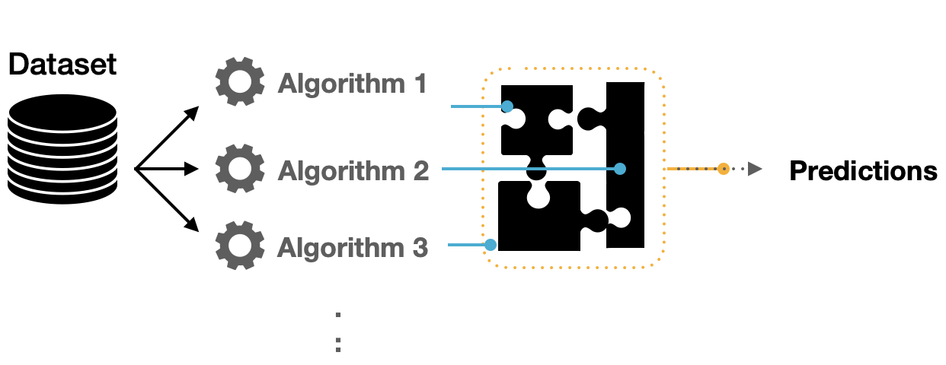
算法方案解析
方案设计：问题（2）多尺度、复杂特征
问题（2）：
解决办法：
多模型融合
多尺度特征
复杂特征

Slide 20
算法方案解析
方案设计：问题（2）多尺度、复杂特征
图像模型：
ResNet
EfficientNet
NF-Net
(ResNet200d)
(EfficietNet-b4, EfficientNetV2-m)
(NF-Net-l1)
ResNet：
经典且稳定
EfficientNet：
性能优异
参数量小
NF-Net：
在Kaggle的Shopee商品广告图像匹配中广泛使用
在广告图像上表现较好

Slide 21
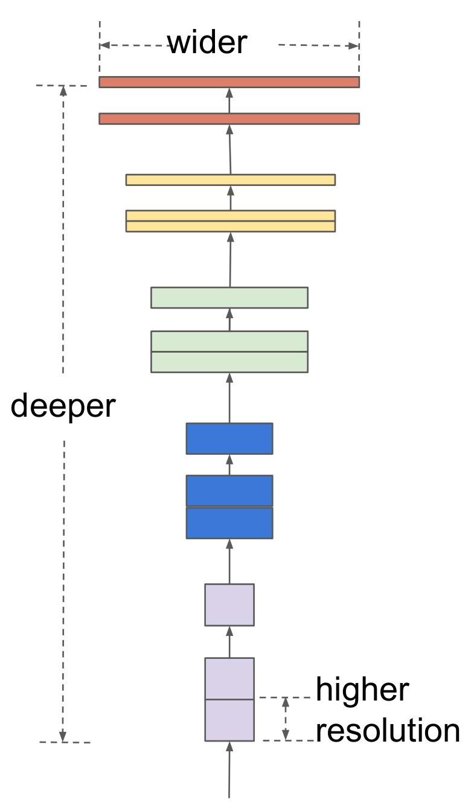
算法方案解析
方案设计：问题（2）多尺度、复杂特征
卷积神经网络：
提取局部特征有优势
图像模型：
ResNet
EfficientNet
Swin-Transformer
NF-Net
(Swin-base)
CNN

Slide 22
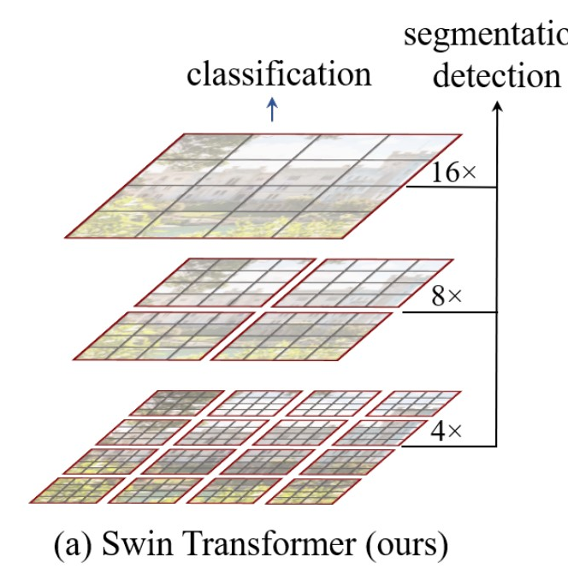
算法方案解析
方案设计：问题（2）多尺度、复杂特征
卷积神经网络：
提取局部特征有优势
图像模型：
ResNet
EfficientNet
Swin-Transformer
NF-Net
(Swin-base)
CNN
视觉Transformer：
提取全局特征有优势

Slide 23
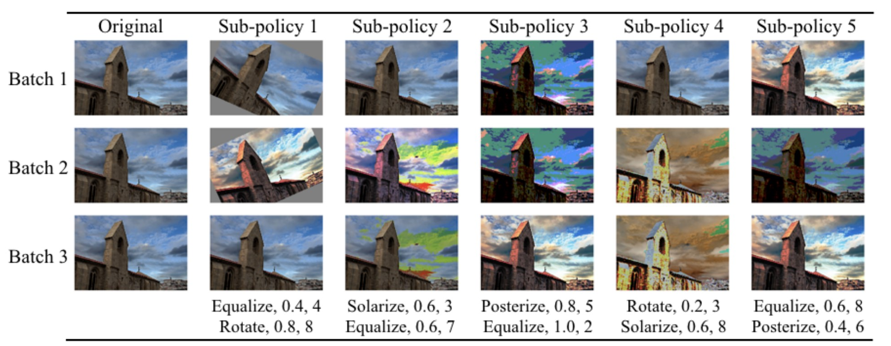
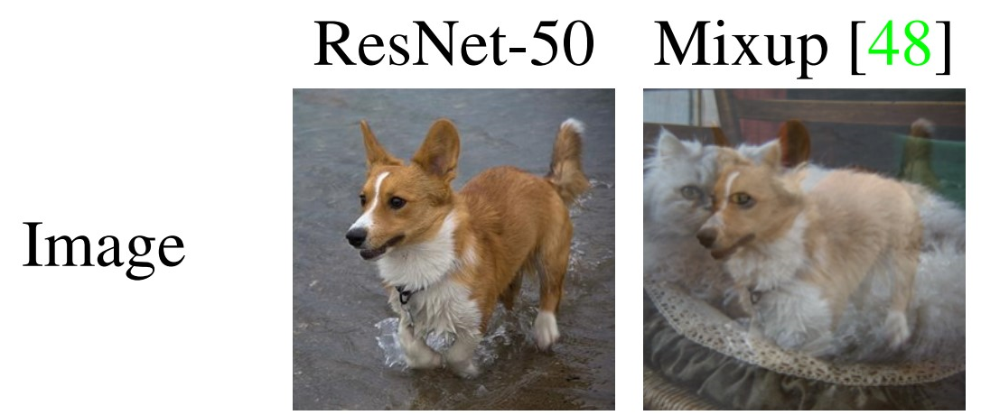
算法方案解析
方案设计：问题（2）多尺度、复杂特征
Auto-augmentation
图像：
Mix-up：
Auto-augmentation：
自动学习最佳的数据增强策略
增加数据多样性、避免过拟合
Mix-up

Slide 24
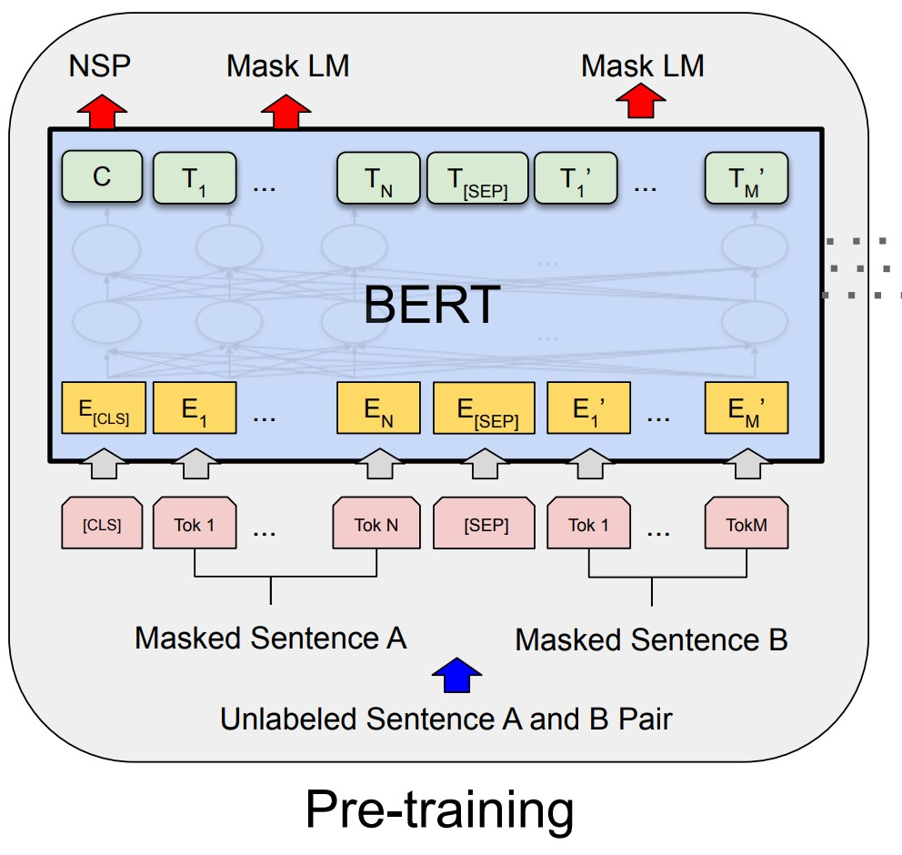
算法方案解析
方案设计：问题（2）多尺度、复杂特征
文本模型：
Bert
Roberta
常见的两种文本预训练模型

Slide 25
算法方案解析
方案设计：问题（2）多尺度、复杂特征
文本：
OCR：
Shuffle-Augmentation：
从图像中提取文本信息
打乱广告中的独立短句
OCR
飞利浦电吹风
温柔速干
滋养秀发
Shuffle-Aug
1
飞利浦电吹风
滋养秀发
温柔速干
2
滋养秀发
飞利浦电吹风
温柔速干
3
滋养秀发
温柔速干
飞利浦电吹风
4
温柔速干
滋养秀发
飞利浦电吹风

Slide 26
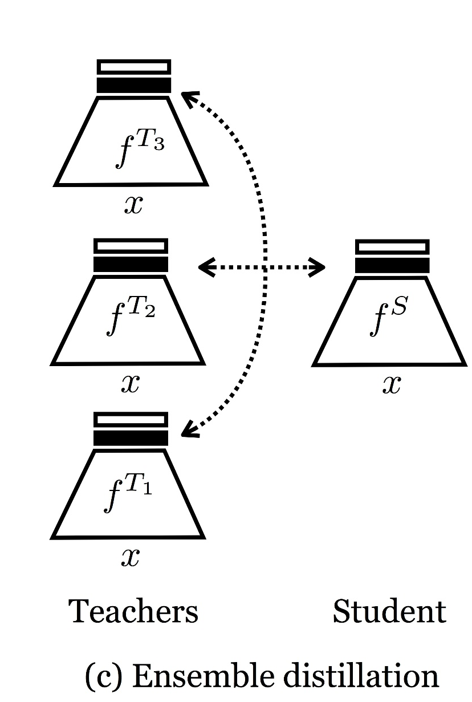
算法方案解析
方案设计：问题（3）模型大小、数据分布
问题（3）：
解决办法：
模型大小
知识蒸馏
伪标签
未知数据分布

Slide 27
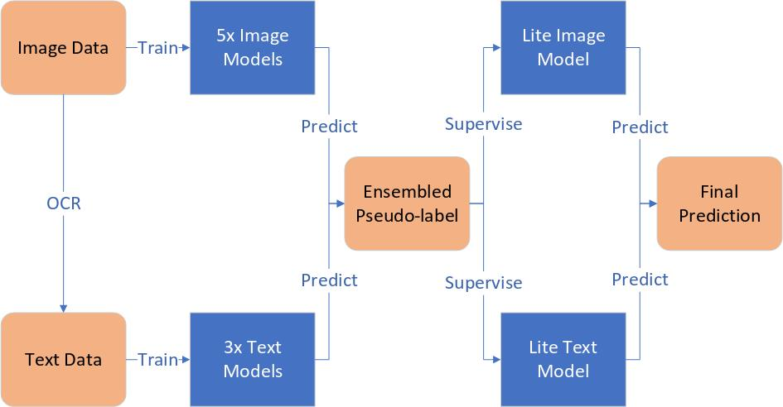
算法方案解析
方案设计：问题（3）模型大小、数据分布
图像信息
图像数据
知识蒸馏：
Ensemble-Distillation
集成蒸馏
文本数据
文本信息

Slide 28
算法方案解析
方案设计：问题（3）模型大小、数据分布
蒸馏得到小图像模型
知识蒸馏：
Ensemble-Distillation
集成蒸馏
蒸馏得到文本模型

Slide 29
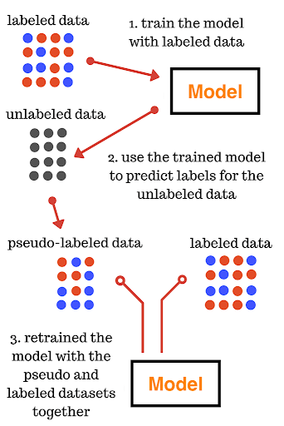
算法方案解析
方案设计：问题（3）模型大小、数据分布
伪标签：
在测试集上使用融合特征作为伪标签
将测试集加入训练流程，学习未知数据的分布
用已有模型预测测试数据的标签作为伪标签

Slide 30
算法方案解析
方案设计：问题（3）模型大小、数据分布
伪标签：
在测试集上使用融合特征作为伪标签
将测试集加入训练流程，学习未知数据的分布
结合训练标签和测试伪标签一起训练模型

Slide 31
算法方案解析
方案设计：总览

Slide 32
算法方案解析
方案设计：总览

Slide 33
算法方案解析
方案设计：总览

Slide 34
算法方案解析
方案设计：总览

Slide 35
算法方案解析
方案设计：总览

Slide 36
算法方案解析
方案设计：总览

Slide 37
算法方案解析
方案设计：总览
前处理：
步骤 | 运行时间 (ms/image) | 模型大小
OCR | 300 | ~50 Mb

Slide 38
算法方案解析
方案设计：总览
前处理：
步骤 | 运行时间 (ms/image) | 模型大小
OCR | 300 | ~50 Mb
深度学习模型：
步骤 | 运行时间 (ms/image) | 模型大小
图像模型 （蒸馏前） | 9 x 5 = 45 | ~ 1.2 Gb
文本模型 （蒸馏前） | 2 x 3 = 6 | ~ 800 Mb
总 | ~50 | ~ 2 Gb
蒸馏
步骤 | 运行时间 (ms/image) | 模型大小
图像模型 （蒸馏后） | 7 | 48 Mb
文本模型 （蒸馏后） | 2 | 237 Mb
总 | ~10 | 285 Mb
运行时间 -80%
模型大小 -85%

Slide 39
算法方案解析
方案设计：总览
深度学习模型：
蒸馏
伪标签
步骤 | 得分
图像模型 （蒸馏前） | ~ 0.88
文本模型 （蒸馏前） | -
融合 | 0.906
步骤 | 得分
图像模型 （蒸馏前） | -
文本模型 （蒸馏前） | -
融合 | 0.908
排名：第3

Slide 40
目录
一
CONTENTS
团队介绍
二
算法方案解析
三
下阶段优化思路

Slide 41
算法方案解析
下阶段优化思路
OCR：
开源OCR库准确率低、速度慢，容易生成大量错字，影响文本模型的判断

Slide 42
算法方案解析
下阶段优化思路
OCR：
开源OCR库准确率低、速度慢，容易生成大量错字，影响文本模型的判断
文本模型：
可以使用更适合短句、对错字鲁棒的模型

Slide 43
算法方案解析
下阶段优化思路
OCR：
开源OCR库准确率低、速度慢，容易生成大量错字，影响文本模型的判断
文本模型：
可以使用更适合短句、对错字鲁棒的模型
多模态融合：
可以使用联合训练或专用多模态模型

Slide 44
算法方案解析
下阶段优化思路
OCR：
开源OCR库准确率低、速度慢，容易生成大量错字，影响文本模型的判断
文本模型：
可以使用更适合短句、对错字鲁棒的模型
多模态融合：
可以使用联合训练或专用多模态模型
知识蒸馏：
可以采用更先进的蒸馏技术、进一步减少模型大小

Slide 45
交流与讨论

